Slide 1
《数字电子技术实验》
实验二 - 组合逻电路设计

Slide 2
一、实验目的
掌握用小规模集成电路设计组合逻辑电路的方法；
熟悉用中规模集成电路设计组合逻辑电路的方法；
了解组合电路中的竞争冒险现象及消除的办法。

Slide 3
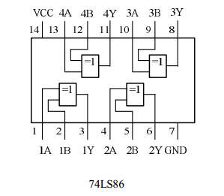
二、实验芯片介绍
1、74LS86

Slide 4
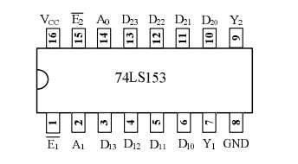
2、74LS153

Slide 5
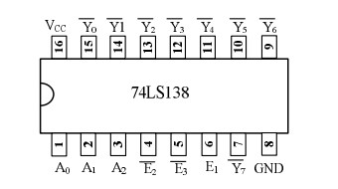
3、74LS138

Slide 6
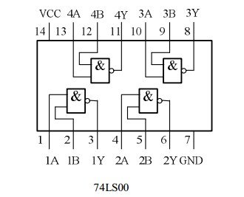
4、74LS00

Slide 7
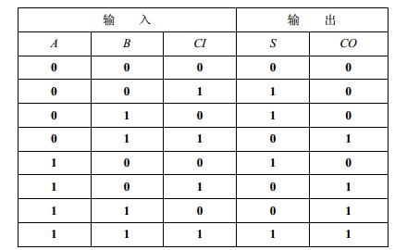
三、实验内容
1、用与非门和异或门设计一位全加器
⑴、一位全加器真值表

Slide 8

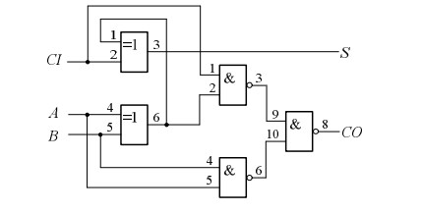
⑵、一位全加器逻辑表达式之一
⑶、一位全加器逻辑图

Slide 9

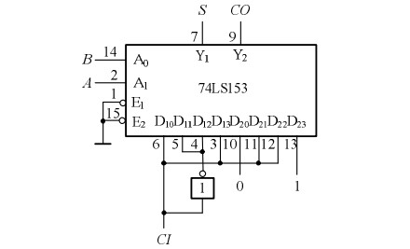
2、 用四选一数据选择器设计一位全加器
⑴、逻辑表达式
⑵、一位全加器逻辑图

Slide 10
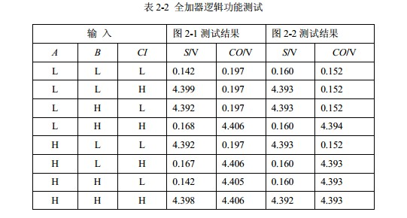
实验结果

Slide 11
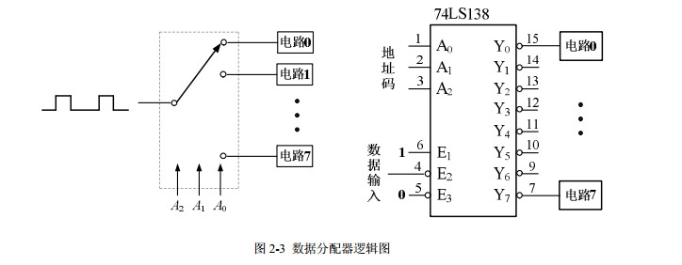
3、用 74LS138 设计数据分配器
⑴、逻辑电路图
来自信号发生器的1kHz 方波信号加到 E₂ 端，地址码用 3 位开关控制，用示波器观测Y₀ ~ Y₇的 波形。

Slide 12
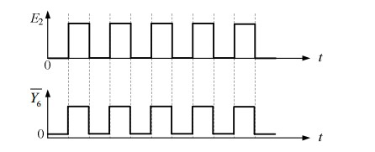
实验结果
当A₂A₁A₀=110时，Y₆的输出波形图：

Slide 13
4、组合电路设计与竞争冒险的消除
⑴真值表
A | B | C | D | Y | A | B | C | D | Y
0 | 0 | 0 | 0 | 0 | 1 | 0 | 0 | 0 | 0
0 | 0 | 0 | 1 | 0 | 1 | 0 | 0 | 1 | 0
0 | 0 | 1 | 0 | 0 | 1 | 0 | 1 | 0 | 1
0 | 0 | 1 | 1 | 1 | 1 | 0 | 1 | 1 | 0
0 | 1 | 0 | 0 | 0 | 1 | 1 | 0 | 0 | 1
0 | 1 | 0 | 1 | 0 | 1 | 1 | 0 | 1 | 1
0 | 1 | 1 | 0 | 0 | 1 | 1 | 1 | 0 | 1
0 | 1 | 1 | 1 | 1 | 1 | 1 | 1 | 1 | 1

Slide 14
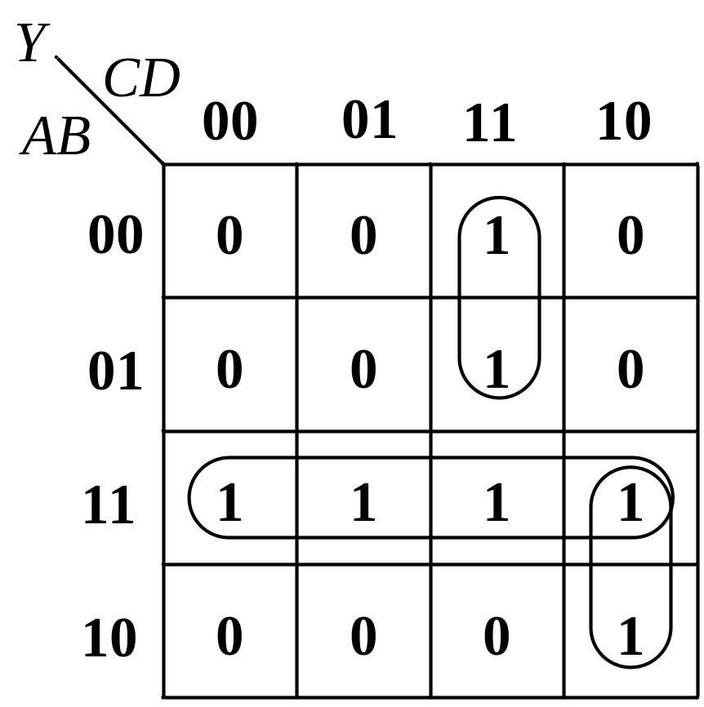

⑵卡诺图

Slide 15
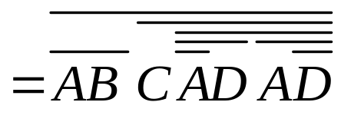
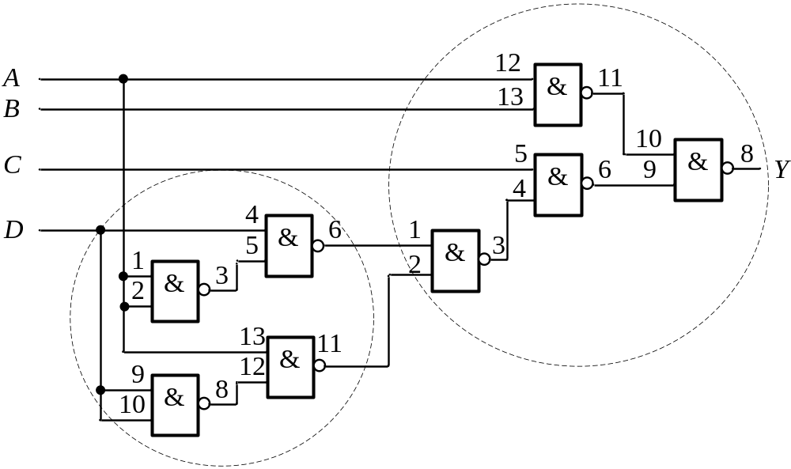
⑶逻辑表达式和电路连接图

Slide 16
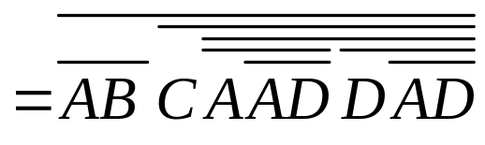
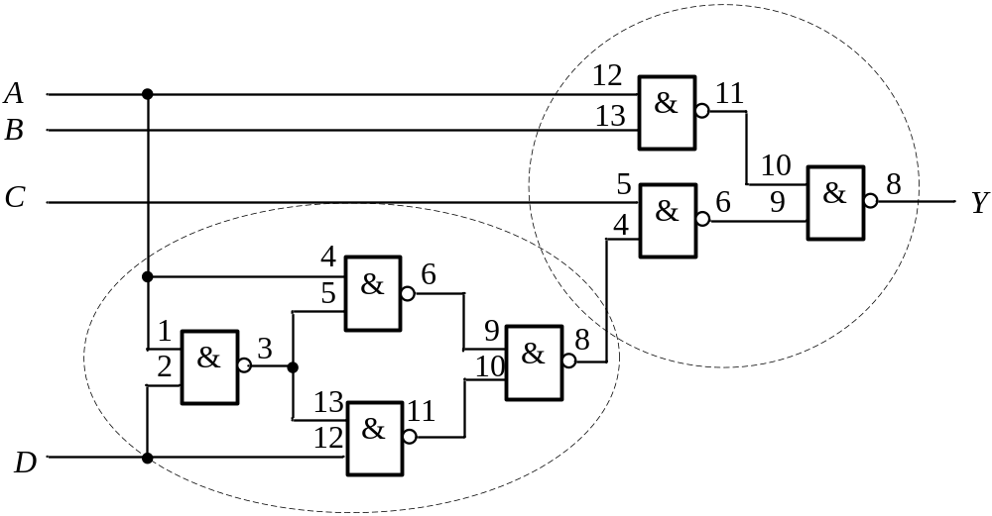
⑶逻辑表达式和电路连接图（进一步优化）

Slide 17
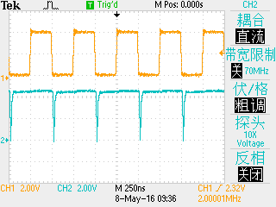
（4）观察竞争冒险现象
当 BCD=111 时， Y =A+ /A ，产生竞争冒险现象。从 A 端输入 500kHz 方波，用示波器观察 Y 输出端信号，可观察到竞争冒险现象。
实测波形

Slide 18
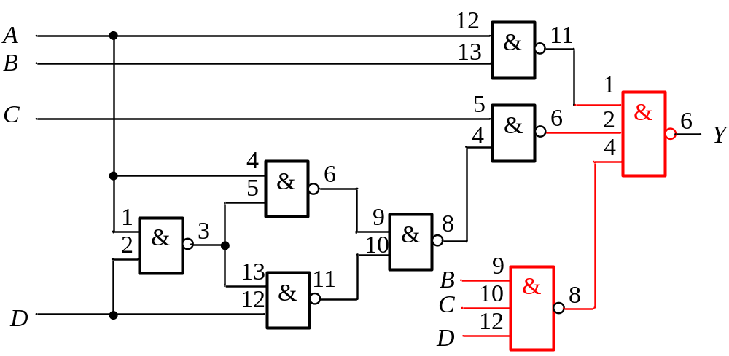
（5）竞争冒险的消除

Slide 19
5、组合电路设计实验要求
① 用最小数量的 2 输入端与非门，画出逻辑图。
② 搭接电路，验证逻辑功能，记录测试结果。
③ 分析输入端 B、C、D 各处于什么状态时能观察到输入端 A 信号变化时产生的冒险现象；
④ 估算此出现的干扰脉冲宽度是门平均传输延迟间 t_{PD} 的几倍。
⑤ 在 A 端输入 f=100kHz~1MHz 的方波信号，观察电路的冒险现象，记录 A 点和 Y 点的工作波形。
⑥ 采用校正项的办法消除由于输入端 A 信号变化所引起的竞争冒险现象，观察并记录实验结果。

